Slide 1
Proyecto final ALSE-gestor inventario
-Jesús Estiven Vargas
-Mateo Felipe Amaya
-Daniel Valderrama

Slide 2



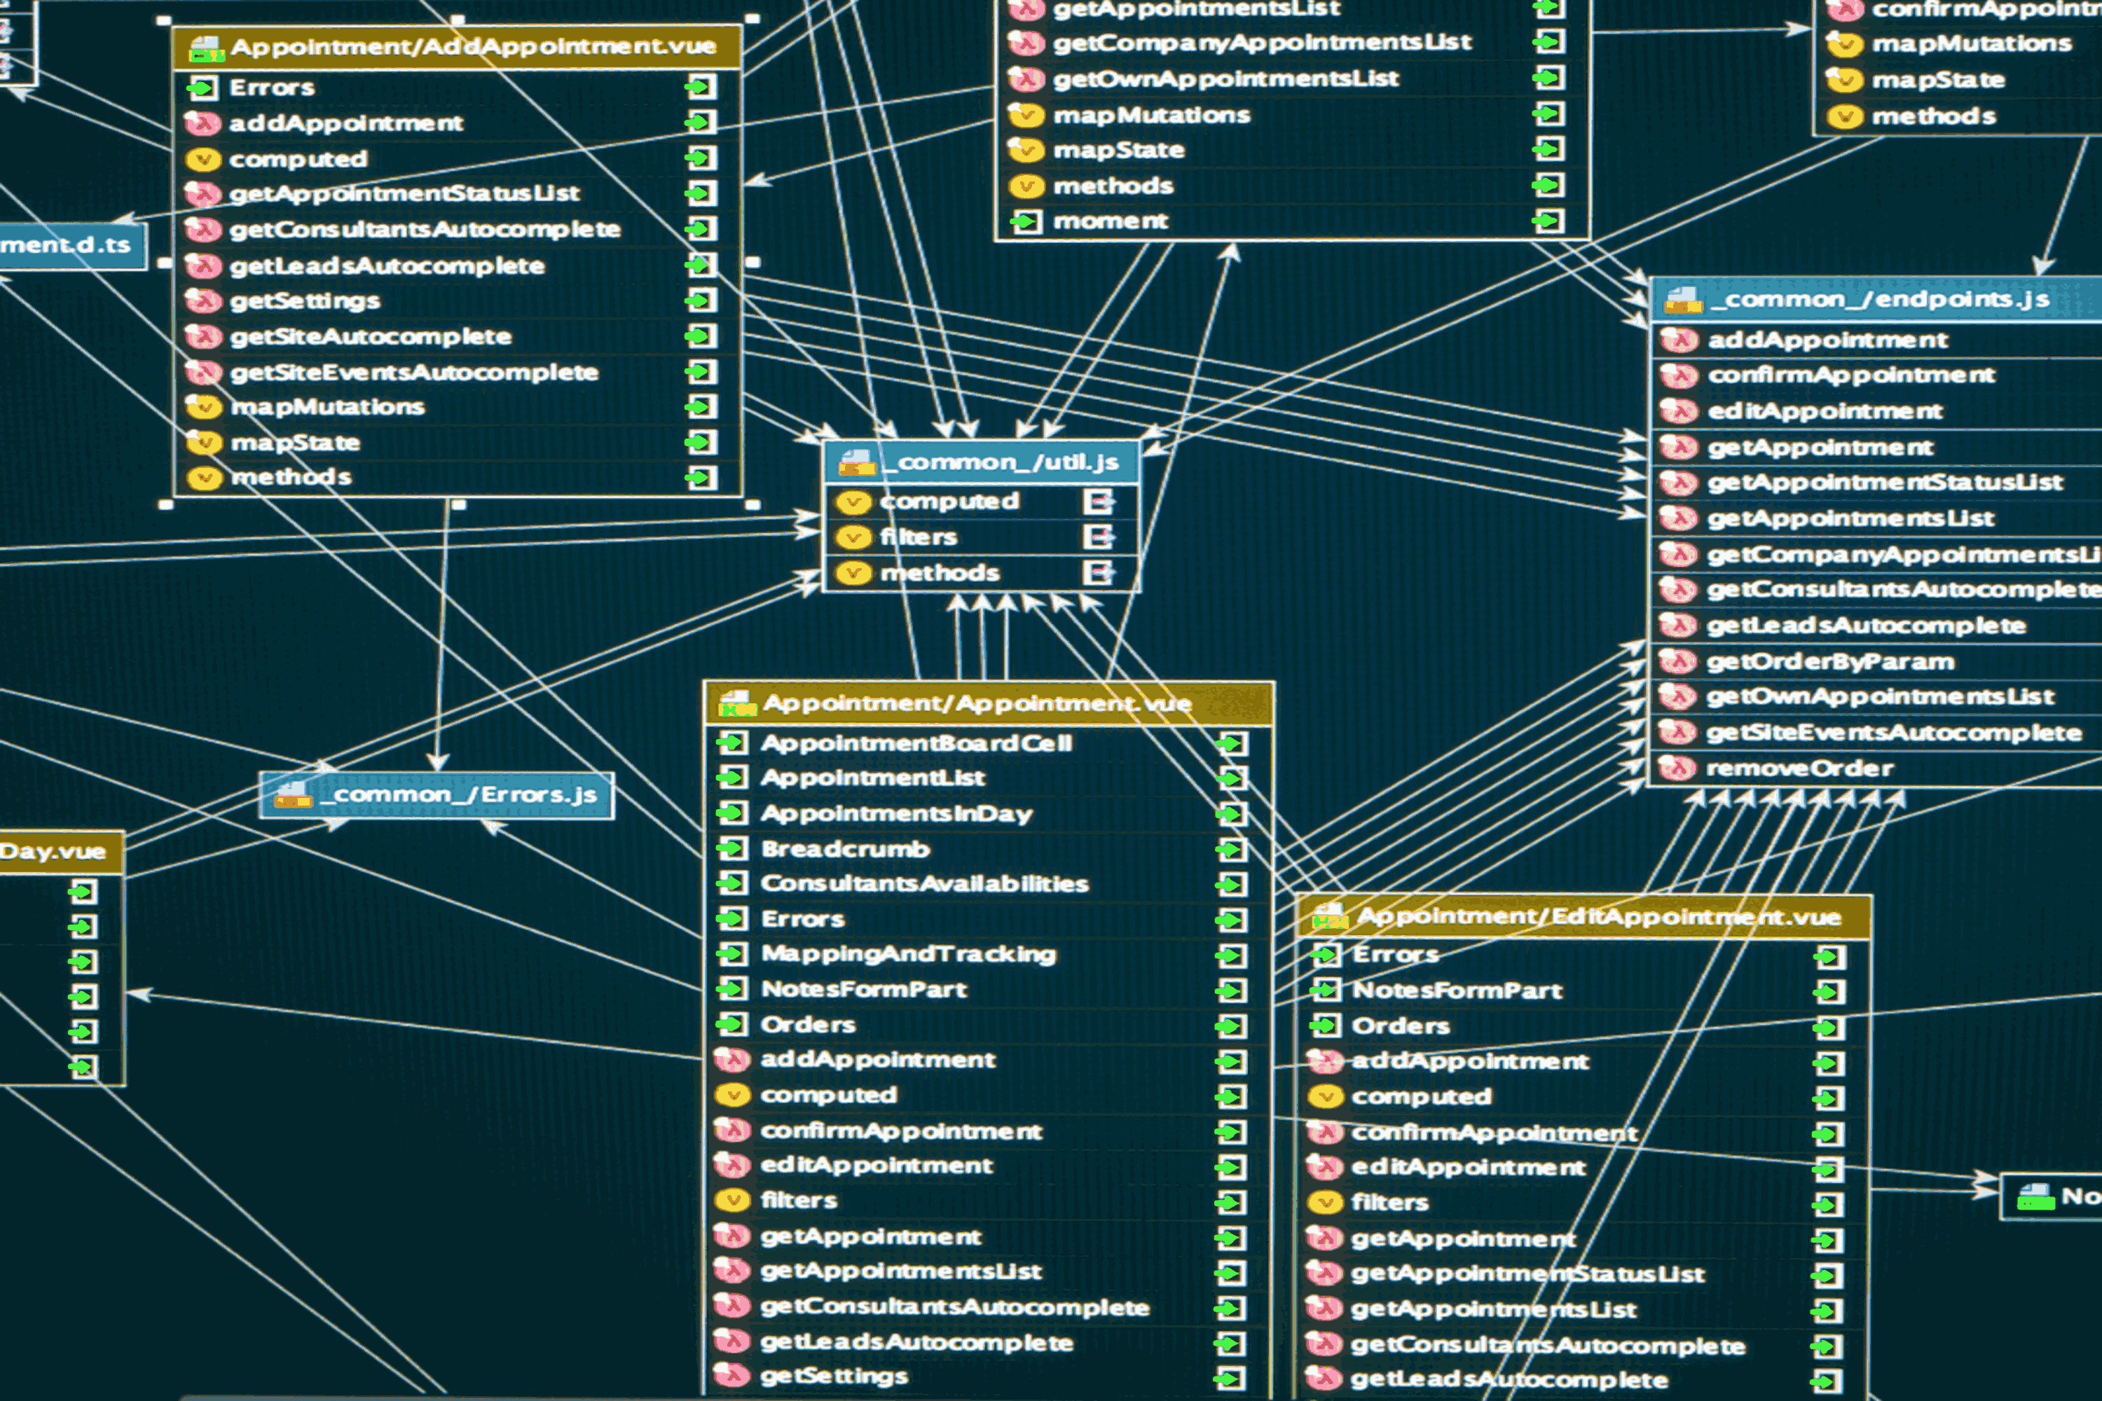
Descripción:
El proyecto se basó en la propuesta número 3, la cual consistía en hacer un sistema de inventario para administrar componentes electrónicos. Implementando códigos en c++, Qt y base de datos por SQLite

Slide 3
Estructura del proyecto:
GestorInventario/├── CMakeLists.txt├── src/│ ├── main.cpp│ ├── MainWindow.cpp│ ├── MainWindow.h│ ├── Component.h│ ├── Component.cpp│ ├── DatabaseManager.h│ ├── DatabaseManager.cpp│ ├── InventoryManager.h│ ├── InventoryManager.cpp│ ├── ReportGenerator.h│ └── ReportGenerator.cpp├── ui/│ └── (archivos .ui si los usas)└── resources/ └── (recursos como iconos, etc.)
SRC: mantiene la lógica principal, incluyendo ventana principal, manejo de componentes, conexión con las bases y generación de reportes.
UI: Incluye las interfaces gráficas.
Resuources: almacena recursos como imágenes e íconos utilizados por la aplicación.
Cmakelist: archivo principal de configuración para la compilación.

Slide 4
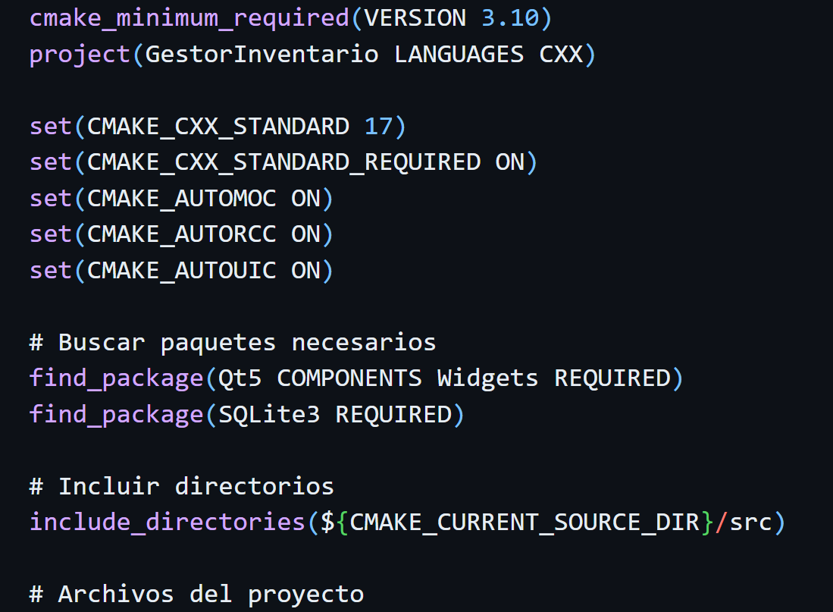
Configuración de CMake
En esta etapa se configuró el proyecto GestorInventario utilizando CMake.
Se definió C++17 como estándar y se activaron AUTOMOC, AUTORCC y AUTOUIC para integrar correctamente las herramientas de Qt.
Se añadieron las dependencias principales y se organizó el proyecto incluyendo los archivos fuente y de cabecera dentro de la carpeta src.
Luego se generó el ejecutable del sistema y se enlazaron las bibliotecas necesarias para la interfaz gráfica y la base de datos.

Slide 5
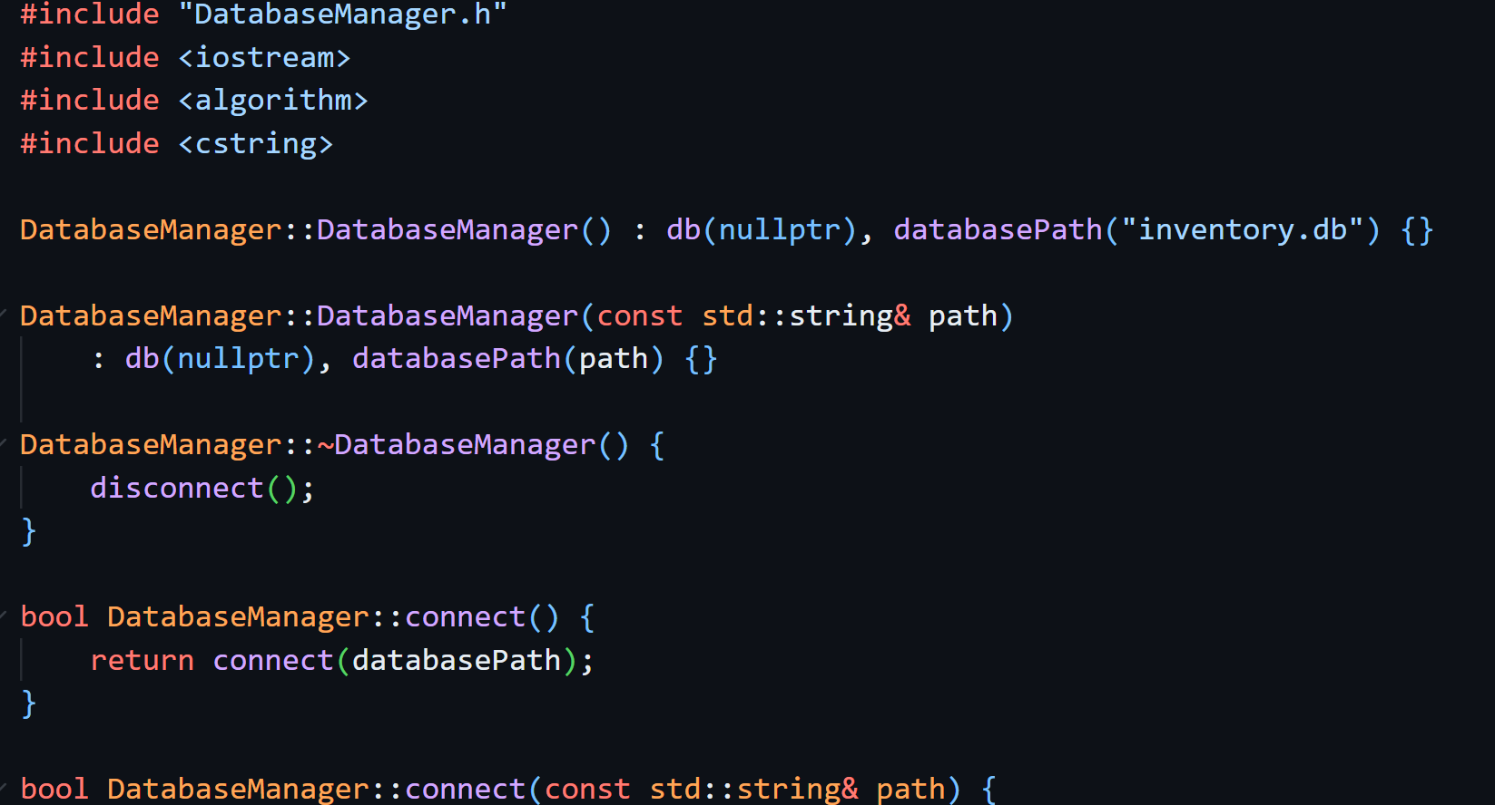
Módulo DataBaseManager
En esta parte, el código compilaba, pero sin embargo, mostraba problemas al leer la base de datos. La cantidad de escases servía, pero la parte de guardar el archivo no existía. También se incluyeron métodos auxiliares como la verificación de conexión y la conversión de filas SQL a objetos Component.
Este módulo constituye la capa de persistencia del sistema y garantiza un manejo eficiente y centralizado de los datos del inventario.

Slide 6
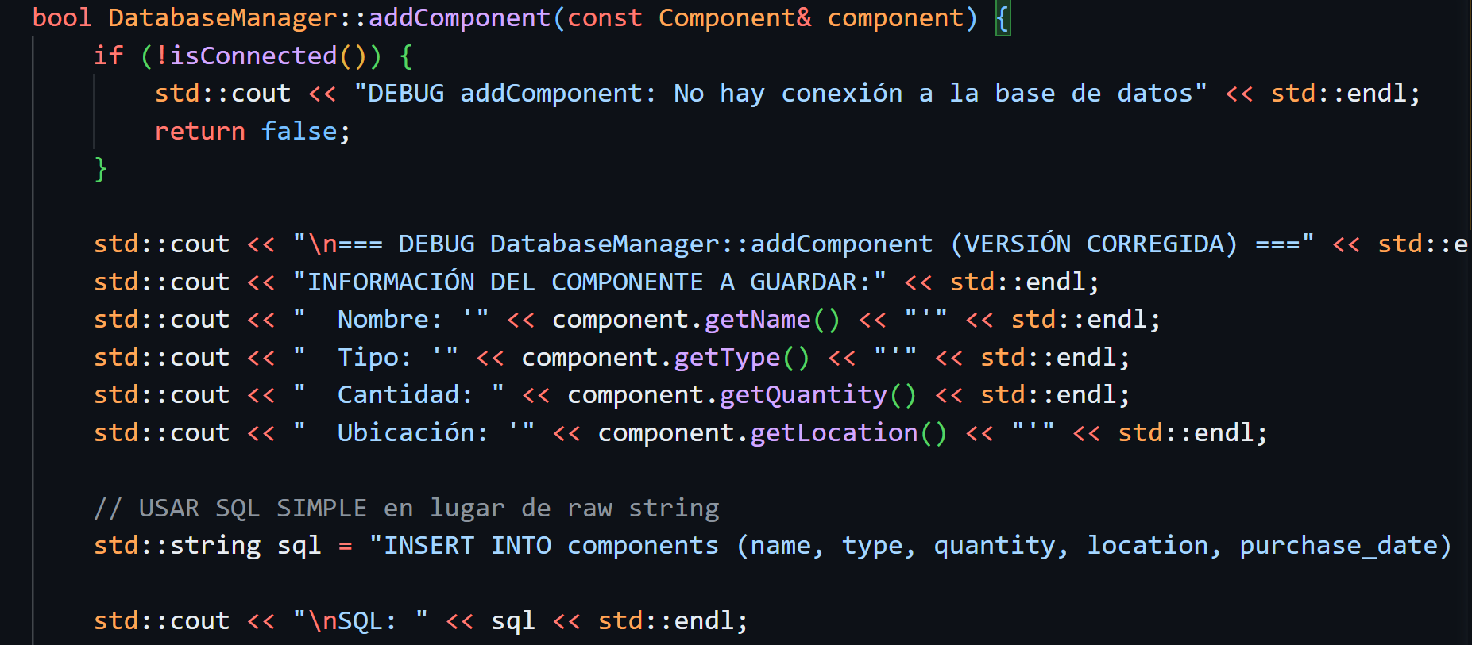
Para corregir el error de la lectura de base de datos, se complementó la función en database manager.cpp
El método ahora utiliza sentencias preparadas con parámetros seguros, evitando errores de SQL y permitiendo detectar fallos con mayor precisión.

Slide 7
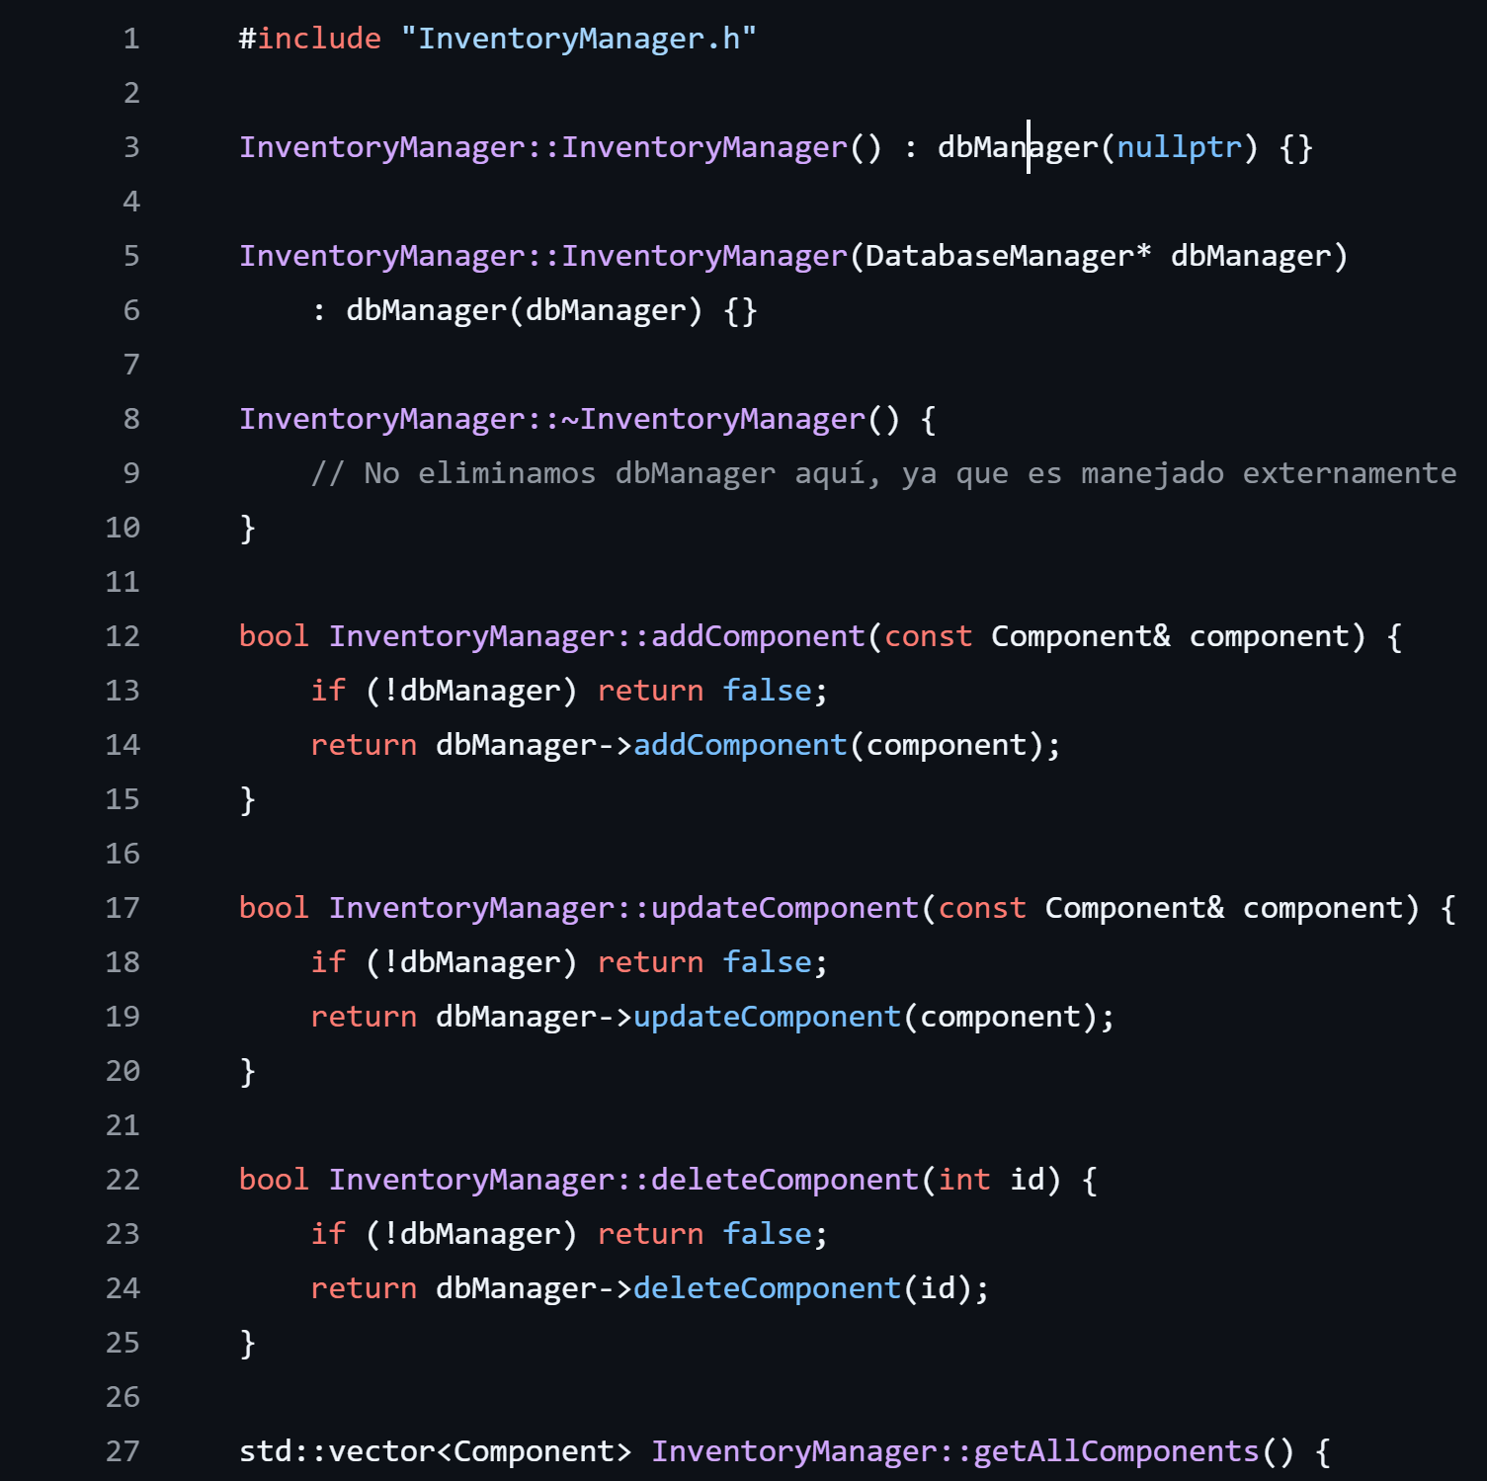
InventoryManager
La clase InventoryManager actúa como una capa intermedia entre la lógica de inventario y el acceso a la base de datos. Su función principal es gestionar operaciones sobre componentes, delegando todas las tareas de persistencia al DatabaseManager.
No administra la memoria del DatabaseManager, pues este es manejado externamente, lo que facilita la modularidad y evita dependencias rígidas.

Slide 8
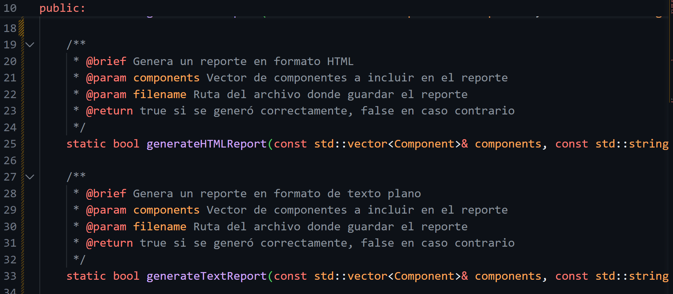
ReportGenerator
Se usó report generator, la cual es una clase utilitaria responsable de generar reportes a partir de un conjunto de componentes del sistema. Incluye funciones especializadas para resaltar información relevante, como componentes con stock bajo.
Además, incorpora métodos internos para asegurar el correcto formateo de los datos según el tipo de reporte.

Slide 9
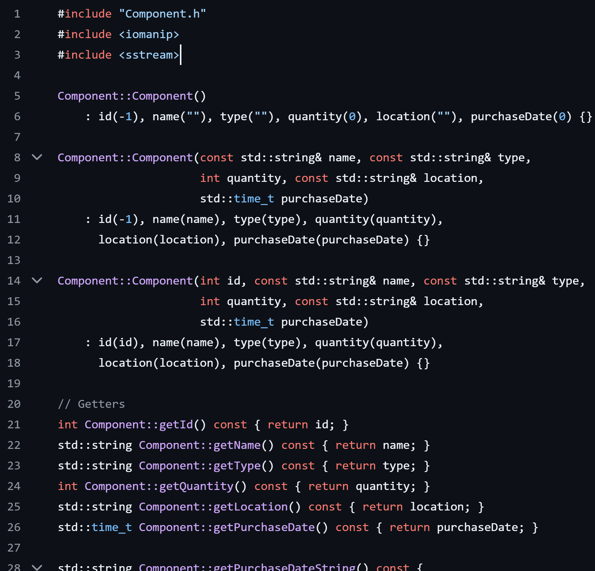
Clase component
La clase Component representa cada elemento dentro del inventario.
Almacena información esencial como nombre, tipo, cantidad, ubicación y fecha de compra.
Incluye constructores flexibles, métodos de acceso y modificación y una función para detectar inventario bajo según un umbral configurable.
Además, convierte la fecha de compra a un formato legible para facilitar su presentación en reportes y en la interfaz.

